Slide 1
Chào mừng các em đến vói tiết học hôm nay
Năm học 2021-2022

Slide 2
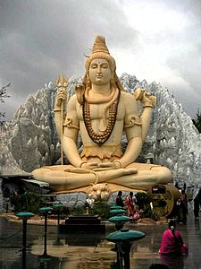
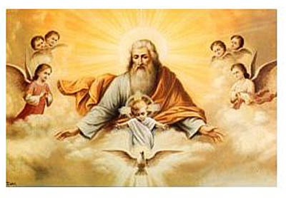
BÀI 5: ĐẶC ĐIỂM DÂN CƯ,
XÃ HỘI CHÂU Á

Slide 3
1. Một châu lục đông dân nhất thế giới
triệu người
Gấp 4 lần DS châu Phi
Gấp 4,5 lần dân số châu Mĩ
Gấp 5,7 lần dân số châu Âu
Gấp 115 lần dân số châu Đại Dương
→ Chiếm: 60% dân số thế giới
châu lục
Biểu đồ thể hiện dân số của các châu lục trên thế giới năm 2015

Slide 4
Quốc gia
Triệu
người
10 quốc gia có dân số đông nhất thế giới năm 2014

Slide 5
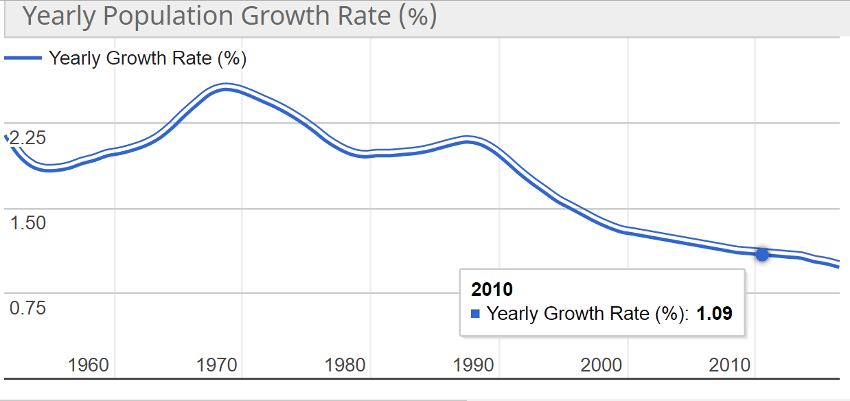
Tỉ lệ gia tăng tự nhiên có xu hướng giảm nhưng hằng năm dân số vẫn tăng lên rất đông
Năm 2015 dân số châu Á: 4,4 tỉ người, gia tăng trung bình hàng năm là 1,09% → Trung bình 1 năm dân số tăng thêm khoảng 48 000 000 người

Slide 6
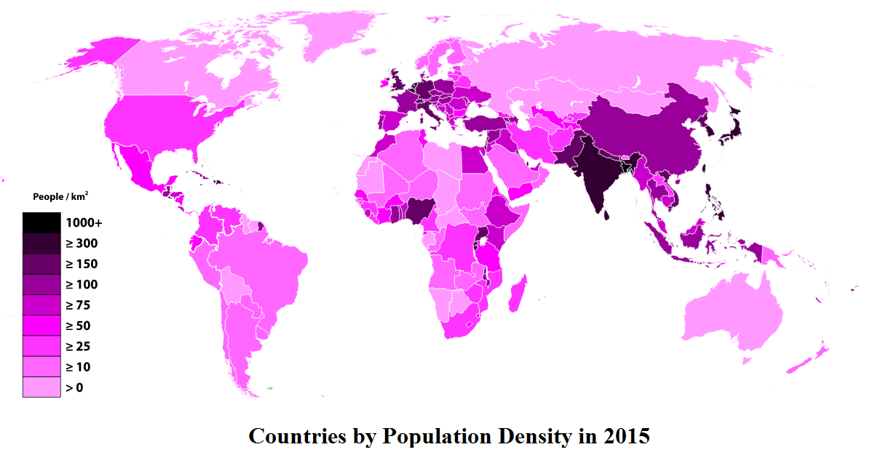
Châu Á có mật độ dân số cao nhưng phân bố không đều

Slide 7
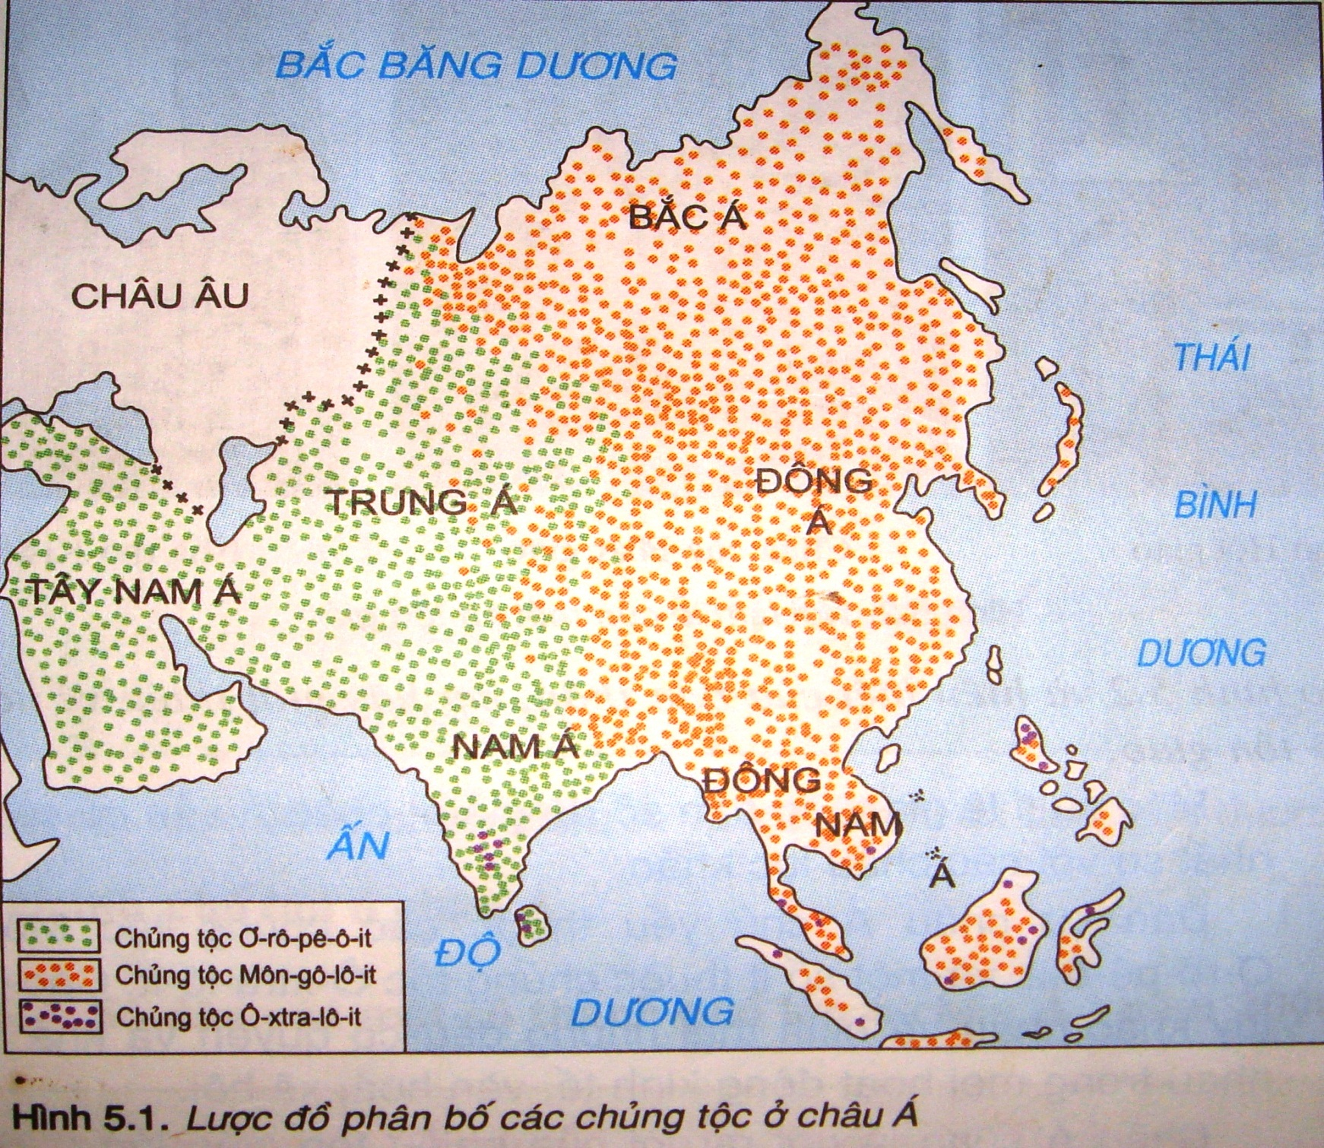
2. Dân cư thuộc nhiều chủng tộc

Slide 8
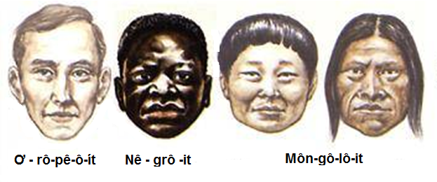
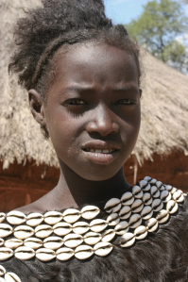
Ô – xtra – lô -it

Slide 9
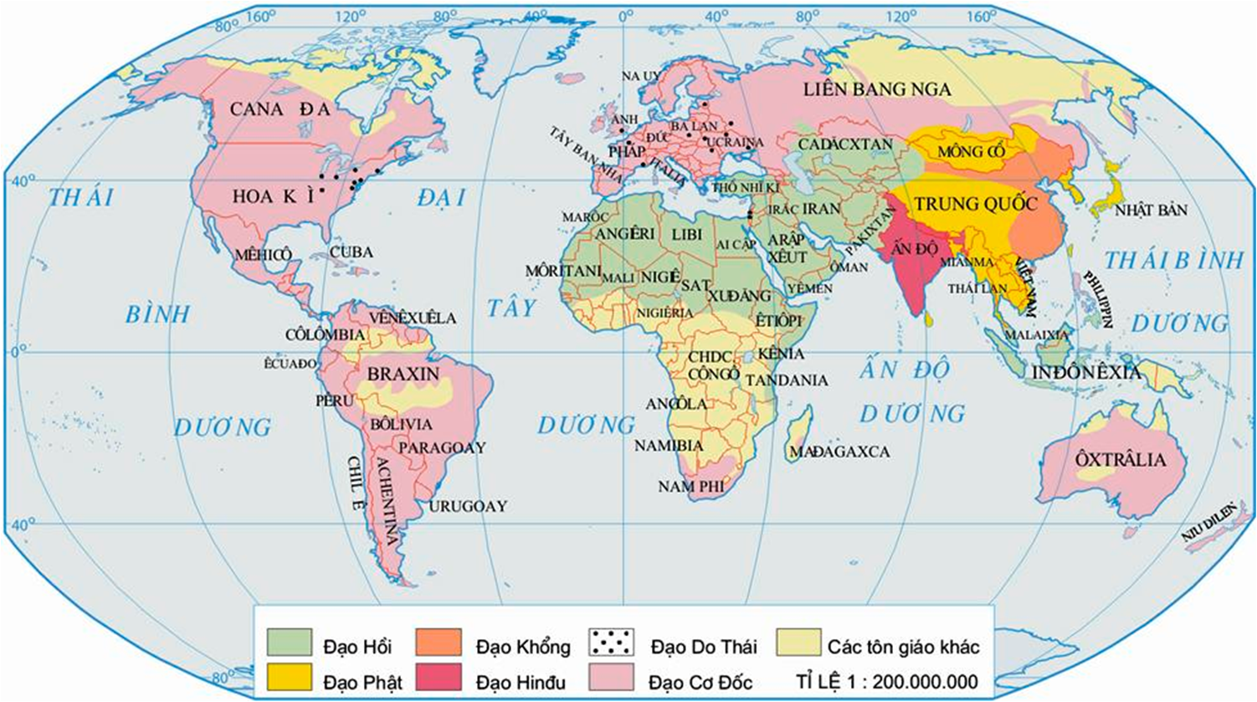
Sự phân bố của tôn giáo trên thế giới
3. Nơi ra đời của các tôn giáo lớn

Slide 10
Đây là tôn giáo nào?
1
Là tôn giáo lớn nhất Ấn Độ với 1 tỉ tín đồ
2
Không có người sáng lập
3
Ra đời vào thế kỉ đầu của thiên nhiên kỉ thứ nhất
trước Công nguyên
4
Không ăn thịt bò
ẤN ĐỘ GIÁO (HIN – ĐU GIÁO)

Slide 11
Biểu tượng của Ấn Độ giáo
được thế giới biết đến
Thấp-bà dưới dạng Du-già sư (yogin) đang toạ thiền, Bangalore

Slide 12
Đây là tôn giáo nào?
1
Là tôn giáo phát triển nhanh nhất với số tín đồ
hiện nay khoảng 1,6 tỉ người
2
Do Mohammed thành lập tại Ả rập
3
Không ăn thịt lợn
4
Nguồn gốc tín ngưỡng là kinh Koran
ĐẠO HỒI

Slide 13
MỘT SỐ LUẬT LỆ ĐẠO HỒI
- Một lần trong đời, họ phải hành hương về thánh địa Mecca
Nghiêm cấm ăn máu, thịt con vật đã chết trước khi được cắt tiết theo nghi thức; không được ăn thịt lợn vì lợn là con vật ô uế
Nghiêm cấm uống rượu và các thức uống lên men.
Nghiêm cấm cờ bạc
Nghiêm cấm ăn những con vật ăn thịt sống hay ăn tạp (như chó, mèo, chuột,...)
Hàng năm phải thực hiện tháng ăn chay Ramadan để tưởng nhớ và biết thương xót người nghèo.
Hồi giáo nghiêm cấm kỳ thị chủng tộc và tôn giáo, tín đồ Hồi giáo không được phép chỉ trích cũng như phán xét người khác.

Slide 14
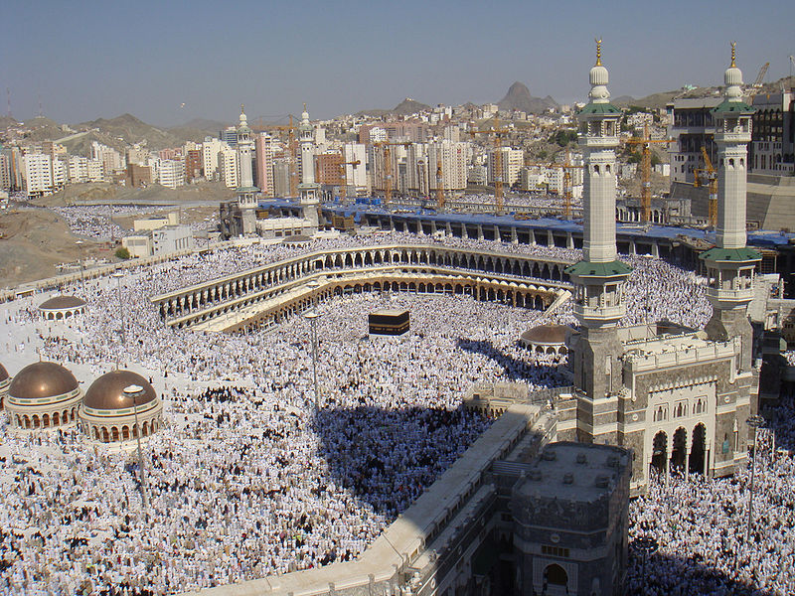
Biểu tượng của Hồi
giáo được thế giới biết đến
Hành hương về Mecca

Slide 15
Đây là tôn giáo nào?
1
Cốt lõi của giáo luật là “Ngũ giới” và “Thập thiện”
2
Có khoảng 500 triệu tín đồ
3
Người sáng lập là thái tử Tất Đạt Đa
4
Gồm 2 nhánh: tiểu thừa và đại thừa
ĐẠO PHẬT

Slide 16
Cốt lõi của giáo luật Phật giáo là
“Ngũ giới” và “Thập thiện”.
“Ngũ giới” là 5 giới cấm:
+ Không sát sinh;
+ Không nói sai sự thật;
+ Không tà dâm;
+ Không trộm cắp;
+ Không uống rượu.
“Thập thiện” là mười điều thiện nên làm, trong đó:
+ Ba điều thiện về thân: không sát sinh, không trộm cắp, không tà dâm;
+ Bốn điều thiện về khẩu: không nói dối, không nói hai chiều, không nói điều ác, không nói thêu dệt;
+ Ba điều thiện về ý: không tham lam, không giận dữ, không tà kiến.

Slide 17
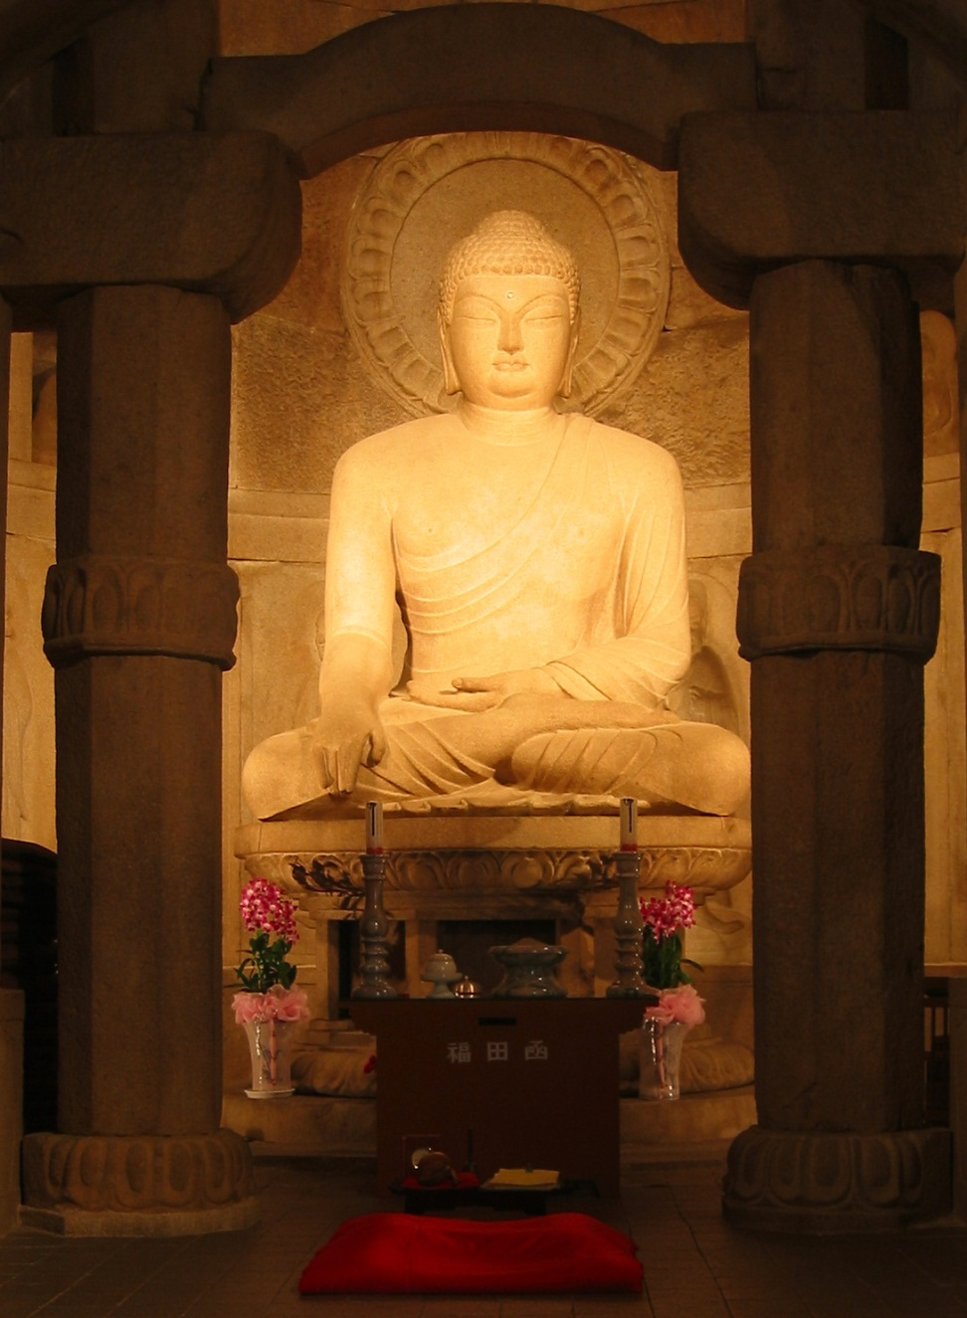
Biểu tượng của Phật giáo
được thế giới biết đến
Tượng Đức Phật Thích Ca Mâu Ni tại chùa Seokguram,Hàn Quốc

Slide 18
Đây là tôn giáo nào?
1
Là tôn giáo với số lượng tín đồ lớn nhất khoảng
2,2 tỉ người
2
Đức chúa Giê – su sáng lập
3
Hình thành từ đầu Công nguyên (tại Pa – le - xtin)
4
Gồm 3 nhánh: Công giáo, Chính Thống, Tin lành
KI – TÔ GIÁO (CƠ ĐỐC GIÁO)

Slide 19
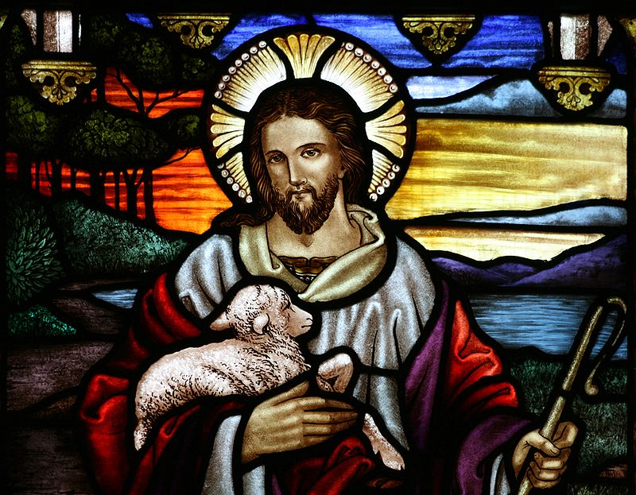
Đức chúa giê – su

Slide 20
3. Nơi ra đời của các tôn giáo lớn
Tôn giáo | Nơi ra đời | Thời gian ra đời
Ấn Độ Giáo | Ấn Độ | TK đầu của thiên nhiên kỉ thứ nhất TCN
Phật giáo | Ấn Độ | TK VI TCN
Ki – tô giáo | Pa – le - xtin | Đầu CN
Hồi giáo | Ả - rập Xê - ut | TK VII sau CN

Slide 21
Bài 5
ĐẶCĐIỂM DÂN CƯ-XÃ HỘI CHÂU Á
I – MỘT CHÂU LỤC ĐÔNG DÂN NHẤT THẾ GiỚI
Châu Á có số dân đông , chiếm gần 61% dân số thế giới.Hiện nay do thực hiện tốt chính sách dân số cùng với quá trình đô thị hóa ,công nghiệp hóa diễn ra ở nhiều nước nên tỉ lệ gia tăng dân số châu Á đã giảm .
II- DÂN CƯ THUỘC NHIỀU CHỦNG TỘC
Dân cư châu Á chủ yếu thuộc chủng tộc Môn-gô-lô-it , Ơ-rô-pê-ô-it và số ít Ô-xtra-lô-it
III- NƠI RA ĐỜI CỦA CÁC TÔN GIÁO LỚN
Châu Á là nơi ra đời của Ấn độ giáo , Phật giáo , Hồi giáo và Ki tô giáo
Các tôn giáo đều khuyên răn tín đồ sống lương thiện , không làm điều ác

Slide 22
DẶN DÒ:
Cần ôn tập, nắm chắc kiến thức về châu Á, mức độ gia tăng dân số của châu Á so với các châu lục khác và so với thế giới.
Xem trước bài 6 Thực Hành

